Slide 1
ỦY BAN NHÂN DÂN THÀNH PHỐ HỒ CHÍ MINH
SỞ TÀI NGUYÊN VÀ MÔI TRƯỜNG
--ooo--
TRIỂN KHAI QUYẾT ĐỊNH SỐ 44/2018/QĐ-UBND NGÀY 14/11/2018
QUY ĐỊNH VỀ PHÂN LOẠI CHẤT THẢI RẮN SINH HOẠT TẠI NGUỒN TRÊN ĐỊA BÀN THÀNH PHỐ
Thành phố Hồ Chí Minh, tháng 11/2018

Slide 2
BỐ CỤC QUYẾT ĐỊNH
2
GỒM: 6 CHƯƠNG VÀ 28 ĐIỀU
Chương I: NHỮNG QUY ĐỊNH CHUNG
Chương II: PHÂN LOẠI, LƯU CHỨA CHẤT THẢI RẮN SINH HOẠT
Chương III: THU GOM, VẬN CHUYỂN VÀ XỬ LÝ CHẤT THẢI RẮN SINH HOẠT SAU PHÂN LOẠI
Chương IV: CHI PHÍ TÀI CHÍNH VÀ CHÍNH SÁCH HỖ TRỢ TRIỂN KHAI PHÂN LOẠI CTRSH
Chương V: TRÁCH NHIỆM TỔ CHỨC THỰC HIỆN PHÂN LOẠI CHẤT THẢI RẮN SINH HOẠT TẠI NGUỒN
Chương VI: TỔ CHỨC THỰC HIỆN

Slide 3
NHỮNG QUY ĐỊNH CHUNG
Điều 1. Phạm vi điều chỉnh
Điều 2. Đối tượng áp dụng:
Các cơ quan, tổ chức, hộ gia đình, cá nhân trên địa bàn TPHCM; tổ chức, cá nhân nước ngoài có hoạt động phát sinh CTRSH trên địa bàn TPHCM.
Điều 3. Giải thích từ ngữ
Điều 4. Những nguyên tắc chung về phân loại CTRSH
CTRSH phải được quản lý chặt chẽ nhằm ngăn ngừa, giảm thiểu những tác động có hại đối với môi trường và sức khỏe con người.

Slide 4
NHỮNG QUY ĐỊNH CHUNG
2. Các cơ sở xử lý CTRSH trên địa bàn TP đảm bảo theo hướng tái sử dụng, tái chế, đồng xử lý, xử lý thu hồi năng lượng, hạn chế tối đa việc chôn lấp chất thải.
Mô hình 3T

Slide 5
NHỮNG QUY ĐỊNH CHUNG
Điều 4. Những nguyên tắc chung về phân loại CTRSH
3. Hộ gia đình, tổ chức, cá nhân có phát sinh CTRSH thực hiện phân loại CTRSH theo quy định; đăng ký dịch vụ thu gom, vận chuyển, xử lý và nộp phí, giá dịch vụ theo quy định (trừ các khu vực chưa có dịch vụ thu gom, vận chuyển, xử lý chất thải rắn sinh hoạt).
4. CTRSH sau phân loại được tổ chức thu gom, vận chuyển riêng.
5. Khuyến khích việc xã hội hóa công tác thu gom, vận chuyển, xử lý CTRSH.

Slide 6
QUY ĐỊNH VỀ PHÂN LOẠI, LƯU CHỨA
PHÂN LOẠI
CTRSH được phân loại tại nguồn thành các nhóm như sau:
Nhóm chất thải hữu cơ
dễ phân hủy
Nhóm chất thải có khả năng
tái sử dụng, tái chế
Nhóm chất thải còn lại
(không bao gồm CTNH)

Slide 7
QUY ĐỊNH VỀ PHÂN LOẠI, LƯU CHỨA
PHÂN LOẠI

Slide 8
QUY ĐỊNH VỀ PHÂN LOẠI, LƯU CHỨA
PHÂN LOẠI

Slide 9
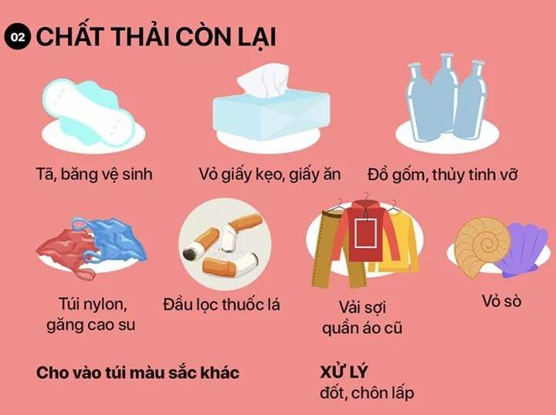
QUY ĐỊNH VỀ PHÂN LOẠI, LƯU CHỨA
PHÂN LOẠI

Slide 10
QUY ĐỊNH VỀ PHÂN LOẠI, LƯU CHỨA
PHÂN LOẠI
Tiêu chí phân loại “đạt” là: Hỗn hợp nhóm chất thải hữu cơ dễ phân hủy hoặc nhóm chất thải còn lại được xem là phân loại đạt khi thành phần chất thải hữu cơ dễ phân hủy hoặc thành phần chất thải còn lại lẫn dưới 10% khối lượng chất thải khác nhóm trong danh mục nhóm chất thải phân loại do STNMT ban hành.

Slide 11
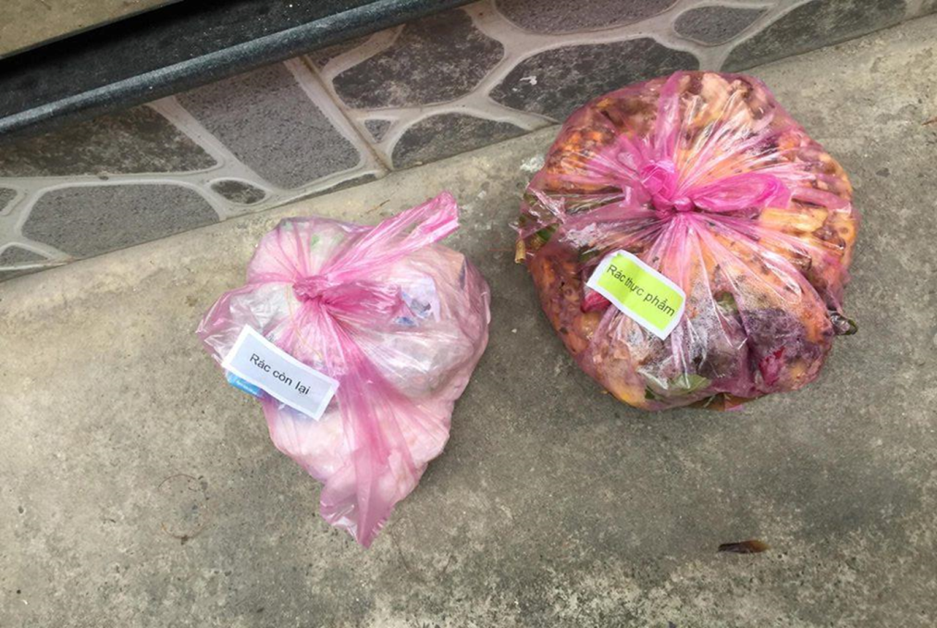
QUY ĐỊNH VỀ PHÂN LOẠI, LƯU CHỨA
LƯU CHỨA
Bao bì (hay còn gọi là túi rác):
Phân biệt bằng các hình thức như: dán nhãn, ghi dòng chữ trên túi, màu sắc túi hoặc đánh dấu để nhận biết trước khi chuyển đến điểm tập kết hoặc giao cho đơn vị thu gom, vận chuyển.
Túi chứa rác

Slide 12
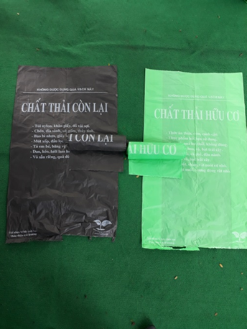
QUY ĐỊNH VỀ PHÂN LOẠI, LƯU CHỨA
LƯU CHỨA
Bao bì (hay còn gọi là túi rác):
Khuyến khích hộ gia đình, chủ nguồn thải sử dụng túi có màu trắng, màu xanh chứa chất thải hữu cơ. Sử dụng các loại túi có màu sắc khác (trừ màu trắng, màu xanh) để chứa chất thải còn lại.
Các trường hợp sau đây, Chủ nguồn thải, hộ gia đình không bắt buộc dán nhãn hoặc đánh dấu trên túi chứa rác:
a) Sử dụng túi màu trắng, màu xanh để chứa chất thải hữu cơ.
b) Sử dụng các loại túi trên thị trường có in dòng chữ để nhận biết.
c) Địa phương có quy định thời gian, tần suất thu gom riêng.

Slide 13
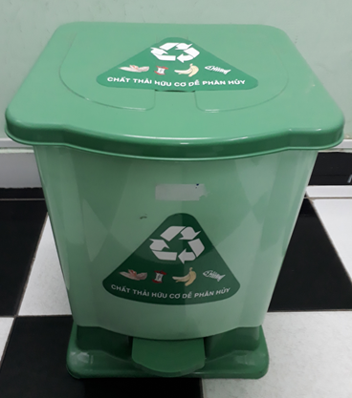
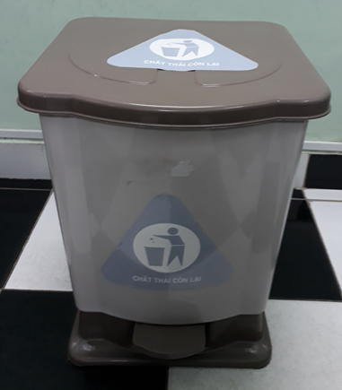
QUY ĐỊNH VỀ PHÂN LOẠI, LƯU CHỨA
LƯU CHỨA
Thiết bị lưu chứa (hay còn gọi thùng rác):
1. Khuyến khích sử dụng các thùng rác chuyên dùng của các nhà sản xuất có màu xanh để chứa chất thải hữu cơ, thùng rác có màu xám để chứa chất thải còn lại.
2. Sở Tài nguyên và Môi trường hướng dẫn các nhãn dán nhận biết dán trên túi, thùng
Thùng rác
THÙNG ĐỰNG
CHẤT THẢI HỮU CƠ
THÙNG ĐỰNG
CHẤT THẢI CÒN LẠI

Slide 14
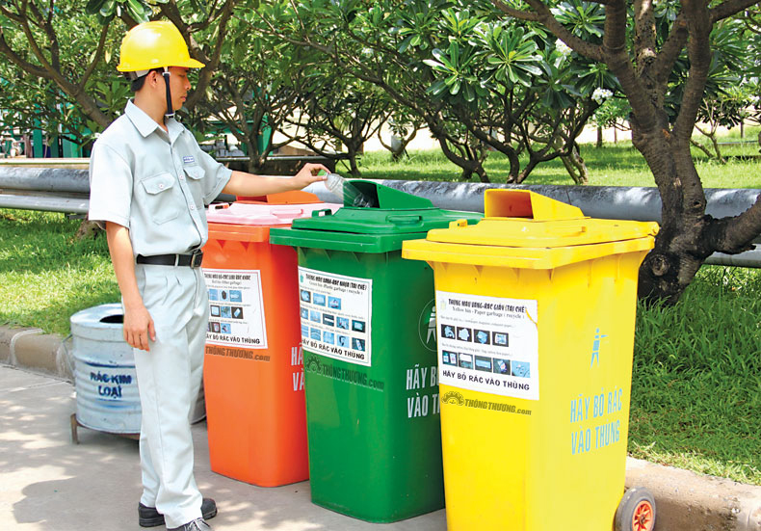
QUY ĐỊNH VỀ PHÂN LOẠI, LƯU CHỨA
LƯU CHỨA
Thiết bị lưu chứa (hay còn gọi thùng rác):
1. Bố trí các thùng rác sinh hoạt có dán nhãn để người dân nhận biết, phân loại.
2. Có kích cỡ phù hợp với thời gian lưu giữ, đảm bảo môi trường và mỹ quan đô thị.
3. Ủy ban nhân dân cấp quận, huyện xác định địa điểm, vị trí, khu vực bố trí.
Khu vực
công cộng

Slide 15
QUY ĐỊNH THU GOM, VẬN CHUYỂN
Tổ chức thu gom, vận chuyển
Nhóm chất thải hữu cơ và nhóm chất thải còn lại
1
Đảm bảo tổ chức thu gom, vận chuyển riêng
2
a) Chất thải hữu cơ: tổ chức thu gom thứ 2, 4, 6, Chủ nhật trong tuần.
b) Chất thải còn lại: tổ chức thu gom thứ 3, 5, 7 trong tuần.
c) Tùy điều kiện thực tế tại địa phương và tùy khối lượng phát sinh của từng nhóm chất thải mà Ủy ban nhân dân các quận, huyện có thể tăng, giảm số ngày thu gom trong tuần nêu tại Điểm a, b Khoản 3 Điều này.
3
Trường hợp,các hộ gia đình, chủ nguồn thải có nhu cầu được tổ chức thu gom hàng ngày 02 nhóm chất thải phát sinh khác với quy định của địa phương thì phải thực hiện trả thêm chi phí dịch vụ thu gom tại nguồn theo giá thỏa thuận (về tần suất và chi phí thu gom, vận chuyển tăng).

Slide 16
QUY ĐỊNH THU GOM, VẬN CHUYỂN
Tổ chức thu gom, vận chuyển
Nhóm chất thải có khả năng tái sử dụng, tái chế (hay còn gọi là phế liệu):
1
Hộ gia đình, chủ nguồn thải có thể bán, cho các tổ chức, cá nhân thu mua phế liệu hoặc các tổ chức, cá nhân thu gom CTRSH.
2
Trường hợp không bán hoặc cho tổ chức, cá nhân có nhu cầu thì chủ nguồn thải, hộ gia đình bỏ chung với thùng chứa rác còn lại.

Slide 17
QUY ĐỊNH THU GOM, VẬN CHUYỂN
Quy định phương tiện thu gom, vận chuyển
1. Phương tiện thu gom, vận chuyển khi đang hoạt động :
Phương tiện thu gom có dòng chữ “THU GOM CHẤT THẢI HỮU CƠ” hoặc “THU GOM CHẤT THẢI CÒN LẠI”.
Phương tiện vận chuyển có dòng chữ “VẬN CHUYỂN CHẤT THẢI HỮU CƠ” hoặc “VẬN CHUYỂN CHẤT THẢI CÒN LẠI”.
Dòng chữ để nhận biết có thể tháo, lắp linh hoạt tùy theo loại chất thải được thu gom, vận chuyển.

Slide 18
QUY ĐỊNH THU GOM, VẬN CHUYỂN
Quy định phương tiện thu gom, vận chuyển
2. Đáp ứng các yêu cầu về an toàn kỹ thuật khi tham gia giao thông, đảm bảo vệ sinh môi trường, không rơi vãi chất thải rắn sinh hoạt, nước thải trong quá trình thu gom, vận chuyển.
3. UBND các quận, huyện bố trí thêm điểm hẹn và xây dựng lộ trình vận chuyển riêng chất thải sau phân loại. Kết nối, đồng bộ (giữa thu gom và vận chuyển)

Slide 19
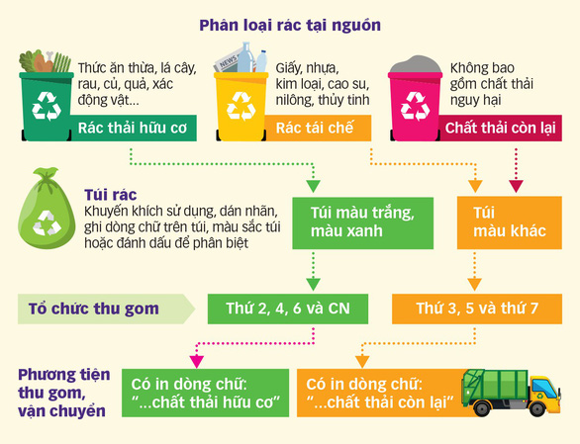
Quy định phân loại – thu gom- vận chuyển CTRSH theo QĐ 44

Slide 20
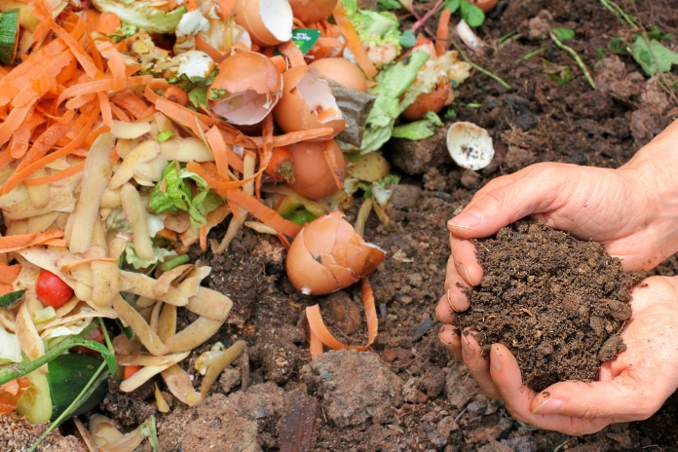
XỬ LÝ CTRSH SAU PHÂN LOẠI
Dựa trên công suất tiếp nhận và công nghệ xử lý của các nhà máy xử lý chất thải hữu cơ dễ phân hủy thành phân compost và chất thải còn lại được tái chế, đốt thu hồi năng lượng và chôn lấp hợp vệ sinh.
Sở Tài nguyên và Môi trường điều phối khối lượng chất thải hữu cơ dễ phân hủy và chất thải còn lại đến các khu, đơn vị tiếp nhận xử lý.

Slide 21
TRÁCH NHIỆM HỘ GIA ĐÌNH, CHỦ NGUỒN THẢI
1. Tự trang bị túi, thùng để phân loại.
2. Thực hiện ký hợp đồng và chuyển giao CTRSH sau phân loại theo quy định.
3. Trả chi phí dịch vụ thu gom, vận chuyển, xử lý chất thải rắn sinh hoạt theo quy định.
4. Trả chi phí dịch vụ tăng thêm nếu có nhu cầu tăng tần suất thu gom khác với tần suất thu gom chất thải sau phân loại của địa phương quy định.
5. Được quyền giám sát và phản ánh với chính quyền địa phương khi phát hiện các đơn vị thu gom, vận chuyển CTRSH thực hiện không đúng theo khung thời gian và tần suất thu gom theo quy định.
6. Thực hiện phân loại lại chất thải khi đơn vị thu gom tại nguồn từ chối thu gom chất thải theo quy định.

Slide 22
TRÁCH NHIỆM ĐƠN VỊ THU GOM
a) Đáp ứng về nhân lực, phương tiện để thu gom, vận chuyển riêng chất thải hữu cơ và chất thải còn lại đến các điểm tập kết, trạm trung chuyển hoặc đến cơ sở xử lý theo quy định.
b) Tuyên truyền, nhắc nhở hộ gia đình, chủ nguồn thải thực hiện phân loại CTRSH tại nguồn theo quy định. Khuyến khích đơn vị thu gom chất thải rắn sinh hoạt sử dụng các tín hiệu riêng trong quá trình thu gom chất thải hữu cơ, chất thải còn lại như: chuông, hài hát, nhạc không lời... để thông báo đến tổ chức, hộ gia đình biết giao 02 nhóm chất thải sau phân loại.
c) Chịu trách nhiệm về tình trạng rơi vãi CTRSH, gây phát tán bụi, mùi,.. trong quá trình thu gom, vận chuyển.
d) Được quyền từ chối thu gom chất thải của hộ gia đình, chủ nguồn thải khi hộ gia đình, chủ nguồn thải thực hiện phân loại, chuyển giao chưa đúng theo quy định.
đ) Trường hợp hộ gia đình, chủ nguồn thải không chấp hành phân loại, chuyển giao không đúng nhóm chất thải theo quy định, sau khi đã được nhắc nhở nhiều lần (03 lần trở lên 01 tuần), tổ chức, cá nhân thực hiện thu gom có trách nhiệm thông báo đến Ủy ban nhân dân phường, xã, thị trấn biết để xử lý theo quy định.

Slide 23
TRÁCH NHIỆM ĐƠN VỊ VẬN CHUYỂN
a) Trang bị đầy đủ phương tiện vận chuyển đáp ứng yêu cầu theo quy định.
b) Thực hiện vận chuyển riêng chất thải hữu cơ và chất thải còn lại bằng các phương tiện vận chuyển phù hợp đến điểm hẹn, trạm trung chuyển hoặc vận chuyển trực tiếp đến các khu xử lý theo quy định.
c) Được quyền từ chối tiếp nhận CTRSH sau phân loại từ tổ chức, cá nhân thu gom tại nguồn chuyển đến không đúng theo quy định.
đ) Được quyền yêu cầu tổ chức, cá nhân giao rác sinh hoạt thực hiện phân loại đạt theo quy định trước khi tiếp nhận.
e) Ghi nhận, báo cáo Ủy ban nhân dân quận, huyện (khi có yêu cầu) các trường hợp tổ chức, cá nhân giao rác, thu gom tại nguồn có tiếp nhận CTRSH sau phân loại không đúng quy định.

Slide 24
TRÁCH NHIỆM ĐƠN VỊ XỬ LÝ CTRSH
a) Đầu tư các tổ hợp công nghệ xử lý CTTRSH phù hợp với thành phần, tính chất loại, nhóm CTRSH phát sinh trên địa bàn thành phố.
b) Bố trí các khu vực tiếp nhận, xử lý riêng các nhóm chất thải rắn sinh hoạt sau phân loại; áp dụng công nghệ xử lý như tái chế, đốt, chôn lấp và có thu hồi năng lượng từ CTRSH như đã cam kết với thành phố.
c) Ghi nhận các trường hợp xe vận chuyển chất thải hữu cơ, xe vận chuyển chất thải còn lại còn trộn, lẫn các loại chất thải khác nhóm vượt quá tiêu chí phân loại "đạt" được quy định tại Khoản 3 Điều 5 của Quy định. Báo cáo định kỳ hoặc đột xuất theo yêu cầu của cơ quan nhà nước có thẩm quyền.

Slide 25
CHI PHÍ TÀI CHÍNH VÀ CHÍNH SÁCH HỖ TRỢ
Nguồn kinh phí
1. Từ ngân sách thành phố và nguồn cân đối ngân sách của quận, huyện.
2. Từ việc kêu gọi các tổ chức, cá nhân hỗ trợ thực hiện.
Giai đoạn 2018-2020:
a) Hỗ trợ nhãn dán trên thùng và nhãn dán trên túi chứa rác.
b) Ngoài phương thức hỗ trợ nhãn dán nhận biết dán trên túi, thùng, địa phương có thể xem xét hỗ trợ thêm các hình thức khác nhằm tăng hiệu quả phân loại CTRSH.
Các nội dung hỗ trợ đối với hộ gia đình, chủ nguồn thải
2. Sau năm 2020: hộ gia đình, chủ nguồn thải không được hỗ trợ nhãn dán nhận biết.

Slide 26
CHI PHÍ TÀI CHÍNH VÀ CHÍNH SÁCH HỖ TRỢ
Chính sách đối với tổ chức, cá nhân thu gom, vận chuyển CTRSH
1. Tổ chức, cá nhân thu gom, vận chuyển CTRSH sau phân loại được tính toán, cơ cấu đầy đủ chi phí hoạt động vào giá dịch vụ thu gom, vận chuyển CTRSH theo quy định.
2. Tổ chức, cá nhân thu gom, vận chuyển CTRSH được tiếp nhận phế liệu từ hộ gia đình, chủ nguồn thải trong quá trình thu gom, vận chuyển.
3. Được thanh toán đúng và đủ giá dịch vụ thu gom, vận chuyển CTRSH theo quy định.

Slide 27
TRÁCH NHIỆM TỔ CHỨC THỰC HIỆN PHÂN LOẠI CHẤT THẢI RẮN SINH HOẠT TẠI NGUỒN
Trách nhiệm Ủy ban nhân dân quận, huyện
1. Thành lập, điều chỉnh thành viên Ban chỉ đạo cấp quận, huyện.
7. Yêu cầu các đơn vị thu gom, vận chuyển cân đối các phương tiện thu gom, vận chuyển đảm bảo thu gom, vận chuyển riêng biệt chất thải sau phân loại đến các khu, đơn vị xử lý tập trung.
2.Thành lập lực lượng tuyên truyền viên tại địa phương và tổ chức tuyên truyền, hướng dẫn.
3. Triển khai phân loại CTRSH tại địa phương theo Kế hoạch của UBND.TP
8. Chỉ đạo Ủy ban nhân dân phường, xã, thị trấn triển khai thực hiện.
4. Kiểm tra, giám sát; đảm bảo tính đồng bộ, thống nhất.
9.Giải quyết những khó khăn, vướng mắc trong quá trình triển khai thực hiện
5. Tổ chức thu gom, vận chuyển riêng CTRSH trên địa bàn.
10. Báo cáo định kỳ quý/lần và báo cáo năm vào ngày 15 tháng 12 hàng năm
6. Bố trí khu vực lưu giữ riêng 02 nhóm chất thải sau phân loại

Slide 28
TRÁCH NHIỆM TỔ CHỨC THỰC HIỆN PHÂN LOẠI CHẤT THẢI RẮN SINH HOẠT TẠI NGUỒN
Ủy ban nhân dân phường, xã, thị trấn
1. Tổ chức tuyên truyền, vận động người dân, hộ gia đình, tổ chức, cá nhân đang sinh sống, hoạt động tại địa phương chấp hành việc thực hiện phân loại chất thải rắn sinh hoạt tại nguồn theo quy định. Tuyên truyền, phổ biến quy định, và Nghị định số 155/2016/NĐ-CP ngày 18 tháng 11 năm 2016 của Chính phủ quy định về xử phạt vi phạm hành chính trong lĩnh vực bảo vệ môi trường.
2. Vận động tổ chức, cá nhân thu gom chất thải rắn sinh hoạt tham gia vào lực lượng tuyên truyền viên nòng cốt để hỗ trợ giám sát, nhắc nhở thường xuyên hộ gia đình, tổ chức, cá nhân chấp hành việc thực hiện phân loại chất thải rắn sinh hoạt tại nguồn theo quy định.

Slide 29
TRÁCH NHIỆM TỔ CHỨC THỰC HIỆN PHÂN LOẠI CHẤT THẢI RẮN SINH HOẠT TẠI NGUỒN
Ủy ban nhân dân phường, xã, thị trấn
3. Công khai thông tin tên, địa chỉ, số điện thoại của tổ chức, cá nhân thu gom (kể cả công lập) tại các bản tin của Tổ dân phố, Khu phố. Thông báo đến người dân, từng hộ gia đình về thời gian, địa điểm, tần suất và tuyến thu gom rác sinh hoạt.
4. Kiểm tra, xử lý đối với các trường hợp lực lượng thu gom không bảo đảm: nhân lực, phương tiện và thiết bị chuyên dụng để thu gom, vận chuyển chất thải sau phân loại đến những địa điểm đã quy định. Đối với tổ chức, cá nhân thu gom chất thải rắn sinh hoạt thường xuyên vi phạm, Ủy ban nhân dân phường, xã, thị trấn tổ chức lấy ý kiến người dân (thông qua Tổ dân phố, Khu phố) về sử dụng dịch vụ thu gom của các tổ chức, cá nhân này để làm cơ sở thay đổi tổ chức thu gom phù hợp.

Slide 30
TRÁCH NHIỆM TỔ CHỨC THỰC HIỆN PHÂN LOẠI CHẤT THẢI RẮN SINH HOẠT TẠI NGUỒN
Ủy ban nhân dân phường, xã, thị trấn
5. Chịu trách nhiệm tổ chức kiểm tra, giám sát hoạt động phân loại chất thải rắn sinh hoạt tại địa phương, phạm vi quản lý.
6. Xem xét giải quyết theo thẩm quyền hoặc kiến nghị Ủy ban nhân dân quận, huyện gửi Sở Tài nguyên và Môi trường giải quyết những khó khăn, vướng mắc trong quá trình triển khai thực hiện phân loại chất thải rắn sinh hoạt tại nguồn trên địa bàn quận, huyện.
7. Báo cáo định kỳ 01 (một) quý/lần về tình hình triển khai và kết quả phân loại trên địa bàn gửi Ủy ban nhân dân quận, huyện.

Slide 31
TỔ CHỨC THỰC HIỆN PHÂN LOẠI CHẤT THẢI RẮN SINH HOẠT TẠI NGUỒN
BQL các KCX và CN, BQL Khu CNC
1. Triển khai công tác phân loại CTRSH trong các KCX, KCN, KCNC;
2. Kiểm tra, đánh giá kết quả phân loại CTRSH tại các chủ nguồn thải trong khu quản lý; ghi nhận và đề nghị cấp có thẩm quyền xử phạt vi phạm hành chính trong lĩnh vực bảo vệ môi trường đối với các chủ nguồn thải không thực hiện phân loại chất thải rắn sinh hoạt tại nguồn.
3. Tổng hợp, báo cáo kết quả triển khai, phân loại chất thải rắn sinh hoạt tại nguồn trong khu quản lý gửi Sở Tài nguyên và Môi trường để tổng hợp, báo cáo Ủy ban nhân dân thành phố.

Slide 32
TRÁCH NHIỆM TỔ CHỨC THỰC HIỆN PHÂN LOẠI CHẤT THẢI RẮN SINH HOẠT TẠI NGUỒN
Sở Tài chính
Ủy ban Mặt trận Tổ quốc Việt Nam
Sở Giáo dục và Đào tạo
SỞ TÀI NGUYÊN & MÔI TRƯỜNG
Sở Thông tin và Truyền thông
Sở Nội vụ
Công an thành phố
Các tổ chức chính trị - xã hội; Sở, ngành có liên quan khác

Slide 33
TỔ CHỨC THỰC HIỆN
Điều khoản chuyển tiếp
1. Giai đoạn năm 2018 đến năm 2020: căn cứ Quy định ban hành kèm theo Quyết định này, UBND quận, huyện triển khai phân loại CTRSH tại nguồn theo lộ trình quy định tại Kế hoạch ban hành kèm theo Quyết định số 1832/QĐ-UBND của UBND thành phố.
Sau năm 2020, việc phân loại CTRSH tại nguồn được triển khai trên toàn địa bàn thành phố.
2. UBND các cấp tổ chức sắp xếp hoàn thiện hệ thống thu gom, vận chuyển riêng CTRSH sau phân loại phù hợp với lộ trình triển khai theo Quyết định số 1832/QĐ-UBND của UBND thành phố; đảm bảo hệ thống thu gom, vận chuyển phải được tổ chức, vận hành đồng bộ trong việc thu gom riêng chất thải hữu cơ và chất thải còn lại của các tổ chức, cá nhân có thực hiện phân loại CTRSH tại nguồn.

Slide 34
TỔ CHỨC THỰC HIỆN
Điều khoản chuyển tiếp
3. Các đơn vị thu gom, vận chuyển CTRSH có trách nhiệm chuyển đổi, cải tạo, bổ sung phương tiện thu gom, vận chuyển CTRSH phân loại đảm bảo thu gom, vận chuyển theo lộ trình, tần suất và thời gian thu gom do địa phương quy định.
4. Tại các điểm tập kết, trạm trung chuyển CTRSH trên địa bàn các quận, huyện phục vụ cho triển khai phân loại CTRSH tại nguồn phải bố trí, khu vực riêng để lưu chứa tạm chất thải hữu cơ hoặc chất thải còn lại.

Slide 35
XIN CHÂN THÀNH CẢM ƠN

